Slide 1
Учебно-методический комплект “FORWARD” Презентация Лебедевой С.П., учителя английского языка МОУ ООШ №15 им. Н.И. Дементьева

Slide 2
Авторы УМК:
Вербицкая Мария Валерьевна
Доктор филологических наук, профессор,
председатель предметной комиссии ЕГЭ по английскому языку,
вице-президент Национального объединения преподавателей английского языка
Оралова О.В.
начальник отдела информации и общественных связей факультета иностранных языков МГУ, зам. Главного редактора интернет-журнала «Hello-online»
Брайан Эббс, Энн Уорелл, Энн Уорд известные британские авторы учебников, рабочих тетрадей и учебно-методических пособий, выпускаемых издательством «Pearson Longman»

Slide 3
Учебники УМК по английскому языку «FORWARD» включены в федеральный перечень учебников, рекомендуемых к использованию при реализации имеющих государственную аккредитацию образовательных программ начального общего, основного общего, среднего общего образования (приказ Минобрнауки России от 31 марта 2014г. N 253).

Slide 4
Cистема учебников
«Начальная школа XXI века»
- Русский язык. Букварь. Авторы: Журова Л.Е., Евдокимова А.О. Русский язык. Авторы: Иванов С.В., Евдокимова А.О., Кузнецова М.И., Петленко Л.В. - Литературное чтение. Авторы: Ефросинина Л.А., Оморокова М.И. - Математика. Авторы: Рудницкая В.Н., Кочурова Е.Э., Рыдзе О.А., Юдачева Т.В. - Окружающий мир. Авторы: Виноградова Н.Ф., Калинова Г.С. - Основы религиозных культур и светской этики (4 класс). Авторы: Виноградова Н.Ф., Власенко В.И., Поляков А.В. ОРКСЭ. Основы светской этики (в 2-х частях). ОРКСЭ. Основы мировых религиозных культур (в 2-х частях). ОРКСЭ. Основы православной культуры (в 2-х частях). ОРКСЭ. Основы исламской культуры (в 2-х частях). - Изобразительное искусство. Авторы: Савенкова Л.Г., Ермолинская Е.А. - Музыка. Авторы: Усачева В.О., Школяр Л.В. - Технология. Автор: Лутцева Е.А. - Физическая культура. Авторы: Петрова Т.В., Копылов Ю.А., Полянская Н.В., Петров С.С. - Английский язык «FORWARD».Авторы:Вербицкая
М.В.,Оралова О.В.,Эббс Б.,Уорелл Э.,Уорд Э.

Slide 5
Компоненты умк:
учебник;
рабочая тетрадь;
книга для учителя;
компакт-диск с аудио приложением к учебнику и рабочей тетради (записанным носителями языка.
Дополнительно:
комплект карточек для активизации лексики в начальной школе;
комплект разрезанных карточек с транскрипционными знаками и буквами.

Slide 9
«СЕКРЕТ» УМК серии FORWARD заключается в 4 «К»
КОММУНИКАТИВНЫЙ
КОМПЕТЕНТНОСТНЫЙ
КОГНИТИВНЫЙ
КУЛЬТУРОЛОГИЧЕСКИЙ

Slide 10
КОММУНИКАТИВНЫЙ принцип
Развитие коммуникативных умений в четырех видах речевой деятельности.
Принцип устного опережения.
Обучение чтению и письму - параллельно с овладением устной речью, с небольшим отставанием во времени, но в тех же ситуациях, которые являются основой для устной речи.
Коммуникативно-ориентированные задания и учебные ситуации общения максимально приближены к реальным ситуациям общения младших школьников, аутентичность заданий.
Грамматика в коммуникативно-значимом контексте. Грамматика не ВВОДИТСЯ, а ВЫВОДИТСЯ из речевого опыта

Slide 11
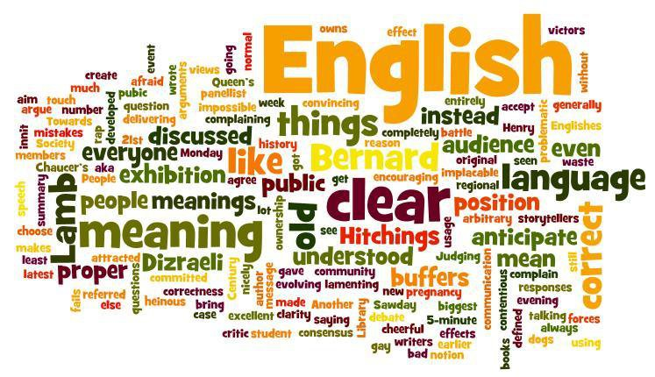
КОМПЕТЕНТНОСТНЫЙ принцип
Речевая компетенция
Языковая компетенция
Социокультурная компетенция
Компенсаторная компетенция
Учебно-познавательная

Slide 12
КОГНИТИВНЫЙ принцип
развивающее обучение - не просто передача и накопление предметных знаний, а развитие воли, эмоций и интеллекта учащихся

Slide 13
КУЛЬТУРОЛОГИЧЕСКИЙ принцип
социокультурная направленность, соизучение языка и культуры диалог культур;
общечеловеческие ценности при возможных расхождениях в традициях проведения праздников, ритуалах поведения в тех или иных ситуациях общения;
нормы вежливого поведения в различных ситуациях общения со сверстниками и взрослыми.

Slide 15
Уровни актуального развития и ближайшего развития
Уровень актуального развития задает границы исполнительской компетенции учащегося и позволяет определить действия, которые обучающиеся при переходе со ступени начального образования на следующую должны выполнять практически автоматически.
Зона ближайшего развития определяет перспективные действия, находящиеся на стадии формирования и выполняемые при участии учителя или совместно со сверстниками, а также знания и умения, являющиеся пропедевтическими для дальнейшего изучения данного предмета.

Slide 16
Ценностные ориентиры содержания учебного предмета «Английский язык» основываются на концепции духовно-нравственного развития и воспитания личности гражданина России, являющейся методологической основой реализации ФГОС общего образования.

Slide 19
Проектная деятельность
Актуальность метода проектов в наши дни обусловливается, прежде всего, необходимостью понимать смысл и предназначение своей работы, самостоятельно ставить профессиональные цели и задачи, продумывать способы их осуществления и многое другое, что входит в содержание проекта.

Slide 20
Все учебные проекты данного УМК:
- это возможность делать что-то интересное самостоятельно, в группе или самому, максимально используя свои возможности;
- это возможность, позволяющая детям проявить себя, попробовать свои силы, приложить свои знания и показать публично достигнутый результат;
- это деятельность, направленная на решение интересной проблемы, сформулированной самими учащимися в виде цели и задачи, когда результат этой деятельности – найденный способ решения проблемы – носит практический характер, имеет важное прикладное значение и, что весьма важно, интересен и значим для самих открывателей.

Slide 21
Этапы проекта | Роль учителя | Роль ученика | Формируемые УУД
Замысел | Организатор | Участник замысливания | В сфере личностных УУД-у учащихся формируется внутренняя позиция , адекватная мотивация учебной деятельности, включая учебные и познавательные мотивы. В сфере регулятивных УУД— учащиеся овладевают всеми типами учебных действий, направленных на организацию своей работы, включая способность принимать и сохранять учебную цель и задачу, планировать ее реализацию, контролировать и оценивать свои действия. В сфере познавательных УУД— учащиеся учатся искать информацию, овладевают действием моделирования. В сфере коммуникативных УУД — учащиеся приобретают умения организовывать и осуществлять инициативное сотрудничество в поиске и сборе информации, оценивать и точно выражать свои мысли.
Деятельностный этап | Консультант | Творец | В сфере личностных УУД- формирование мотивации учебной деятельности, личной ответственности, развитие познавательных интересов, чувства взаимопомощи. В сфере регулятивных УУД - формирование всех типов учебной деятельности, направленных на организацию своей работы, умение планировать деятельность и действовать по плану, умение взаимодействовать со сверстниками в учебной деятельности. В сфере познавательных УУД — умение сравнивать данные, находить отличия. В сфере коммуникативных УУД — учиться договариваться, находить общее решение, уметь аргументировать свое предложение, убеждать и уступать, понимать позицию других людей.
Представление работы | Координатор | Актер | В сфере личностных УУД-самоопределение, действия нравственно-этического характера. В сфере регулятивных УУД— учащиеся учатся определению последовательности высказываний с учетом конечного результата. В сфере познавательных УУД— учащиеся учатся строить сообщения в устной форме . В сфере коммуникативных УУД — учащиеся учатся адекватно использовать речевые средства для решения коммуникативных задач.

Slide 22
Механизмы промежуточной и итоговой оценки достижения планируемых результатов в УМК серии “FORWARD”
оценки за стандартизированные контрольные работы:
-четвертные и годовые контрольные работы;
-итоговая контрольная работа за курс основной школы;
накопительная система оценки:
-портфолио;
-тесты для самопроверки;

Slide 23
Преимущества УМК:
игровая деятельность;
работа с «ноутбуком»;
введение транскрипций с первых уроков;
наличие заданий на самостоятельное оценивания своих знаний и умений;
наличие творческих заданий;
доступная форма подачи грамматических правил;
наличие проектных заданий;
наличие «комиксов»;
частая смена видов деятельности;
наличие раздаточного материала и материала для ксерокопирования;
подробная книга для учителя.

Slide 24
Недостатки УМК:
недостаточно упражнений на отработку правил чтения;
неудобная навигация диска для прослушивания в mp3 плеере

